Slide 1
BEE API
Stanislas Duval
Arthur Gill
Pierre-Erwan Fouillard
Callixte Fusier
Groupe 6/E OCRES
Projet IoT

Slide 2

Table des matière :
Notre projet
Le câblage
Le server et la BDD
L’interface
L’Esp8266
Perspective

Slide 3

Introduction
Objectif initiale :
Limiter les déplacements
Faciliter la gestion des ruches

Slide 4
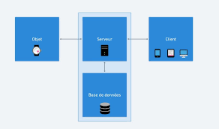
Fonctionnement

Slide 5
Démonstration
Bee Api – La ruche connectée

Slide 6



Présentation câblage :
- 2 Résistances (10 KOhm)
1 Photorésistante
1 alimentation
1 dht 22
Carte NodeMCU

Slide 7
Présentation Serveur & Base de données

Slide 8
Présentation Interface

Slide 9
Présentation des scripts

Slide 10
Présentation code Esp8266

Slide 11
Console ide Arduino

Slide 12

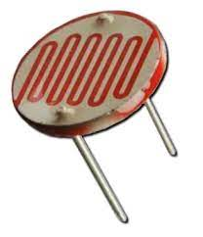
Conclusion
Difficultés rencontrées
Solutions trouvées
Approvisionnement matériel

